Slide 1

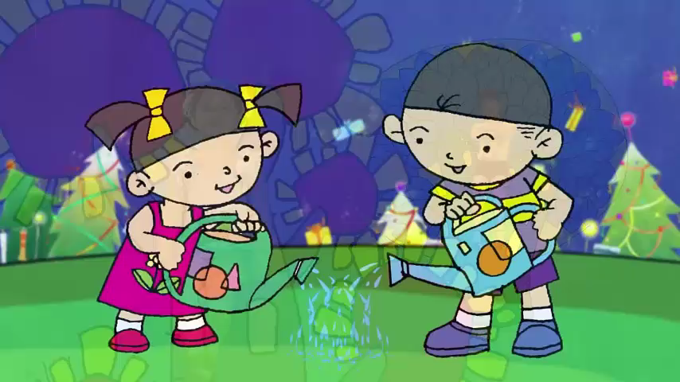
CÙNG VẬN ĐỘNG NÀO!
Notes:
GV cho HS cùng hát, múa

Slide 2
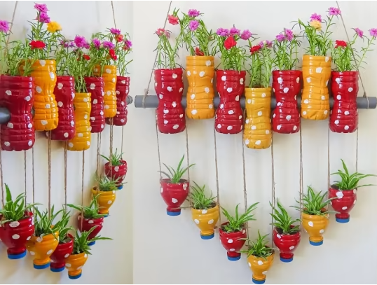
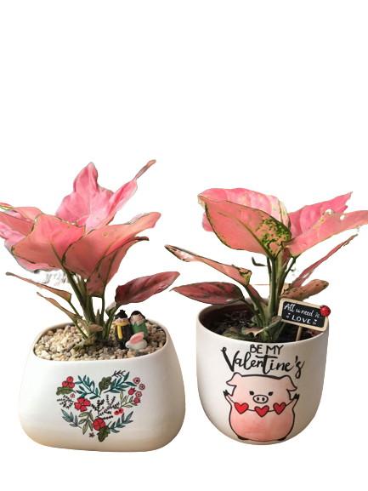
BÀI 5
TRỒNG HOA, CÂY CẢNH TRONG CHẬU
Tiết 2

Slide 3
Các bước trồng hoa, cây cảnh trong chậu:
Bước 1: Chuẩn bị vật liệu, vật dụng và dụng cụ.
Bước 2: Đậy bớt lỗ thoát nước.
Bước 3: Cho giá thể (đất trồng) vào chậu.
Bước 4: Trồng cây.
Bước 5: Tưới nước.

Slide 4
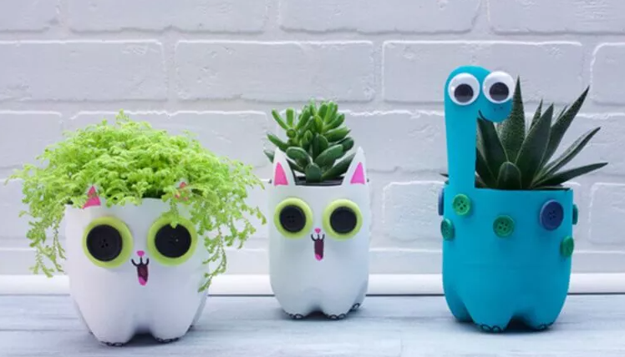
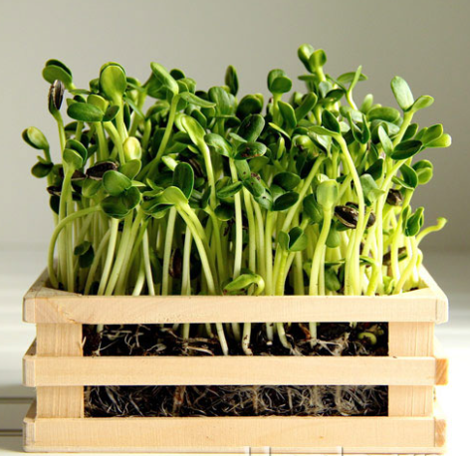
CHẬU HOA, CÂY CẢNH MINI

Slide 5
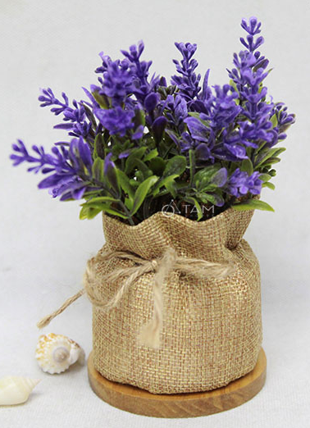
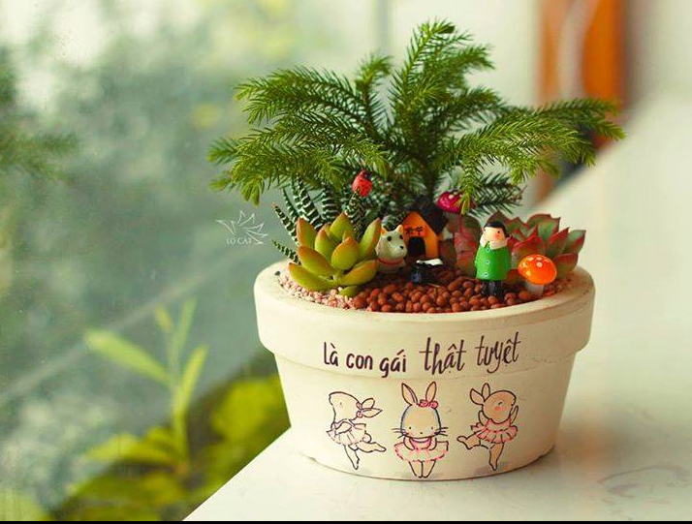
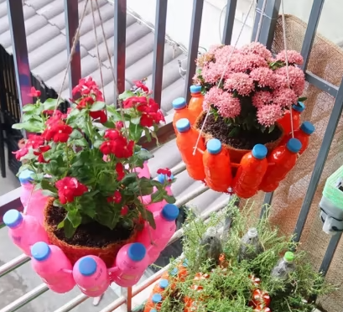
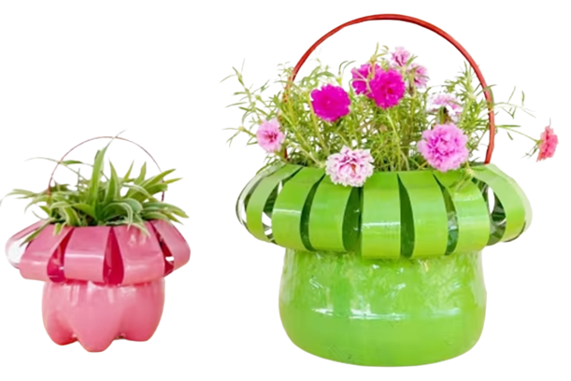
Notes:
Các nhóm trình bày về sản phẩm của nhóm mình, vật liệu sử dụng, cách làm, công dụng của sản phẩm, khó khăn khi làm sản phẩm, cách khắc phục

Slide 6

ĐỀ XUẤT Ý TƯỞNG
Cùng vẽ ý tưởng của nhóm
1. Em sẽ trồng cây gì?
……………………………………………………
2. Vật liệu sử dụng là gì?
……………………………………………………
……………………………………………………
3. Phân công nhiệm vụ:
……………………………………………………
…………………………….………………………
Notes:
GV hướng dẫn HS hoàn thiện phiếu học tập số 4, cho HS các nhóm lên trình bày phiếu học tập

Slide 7
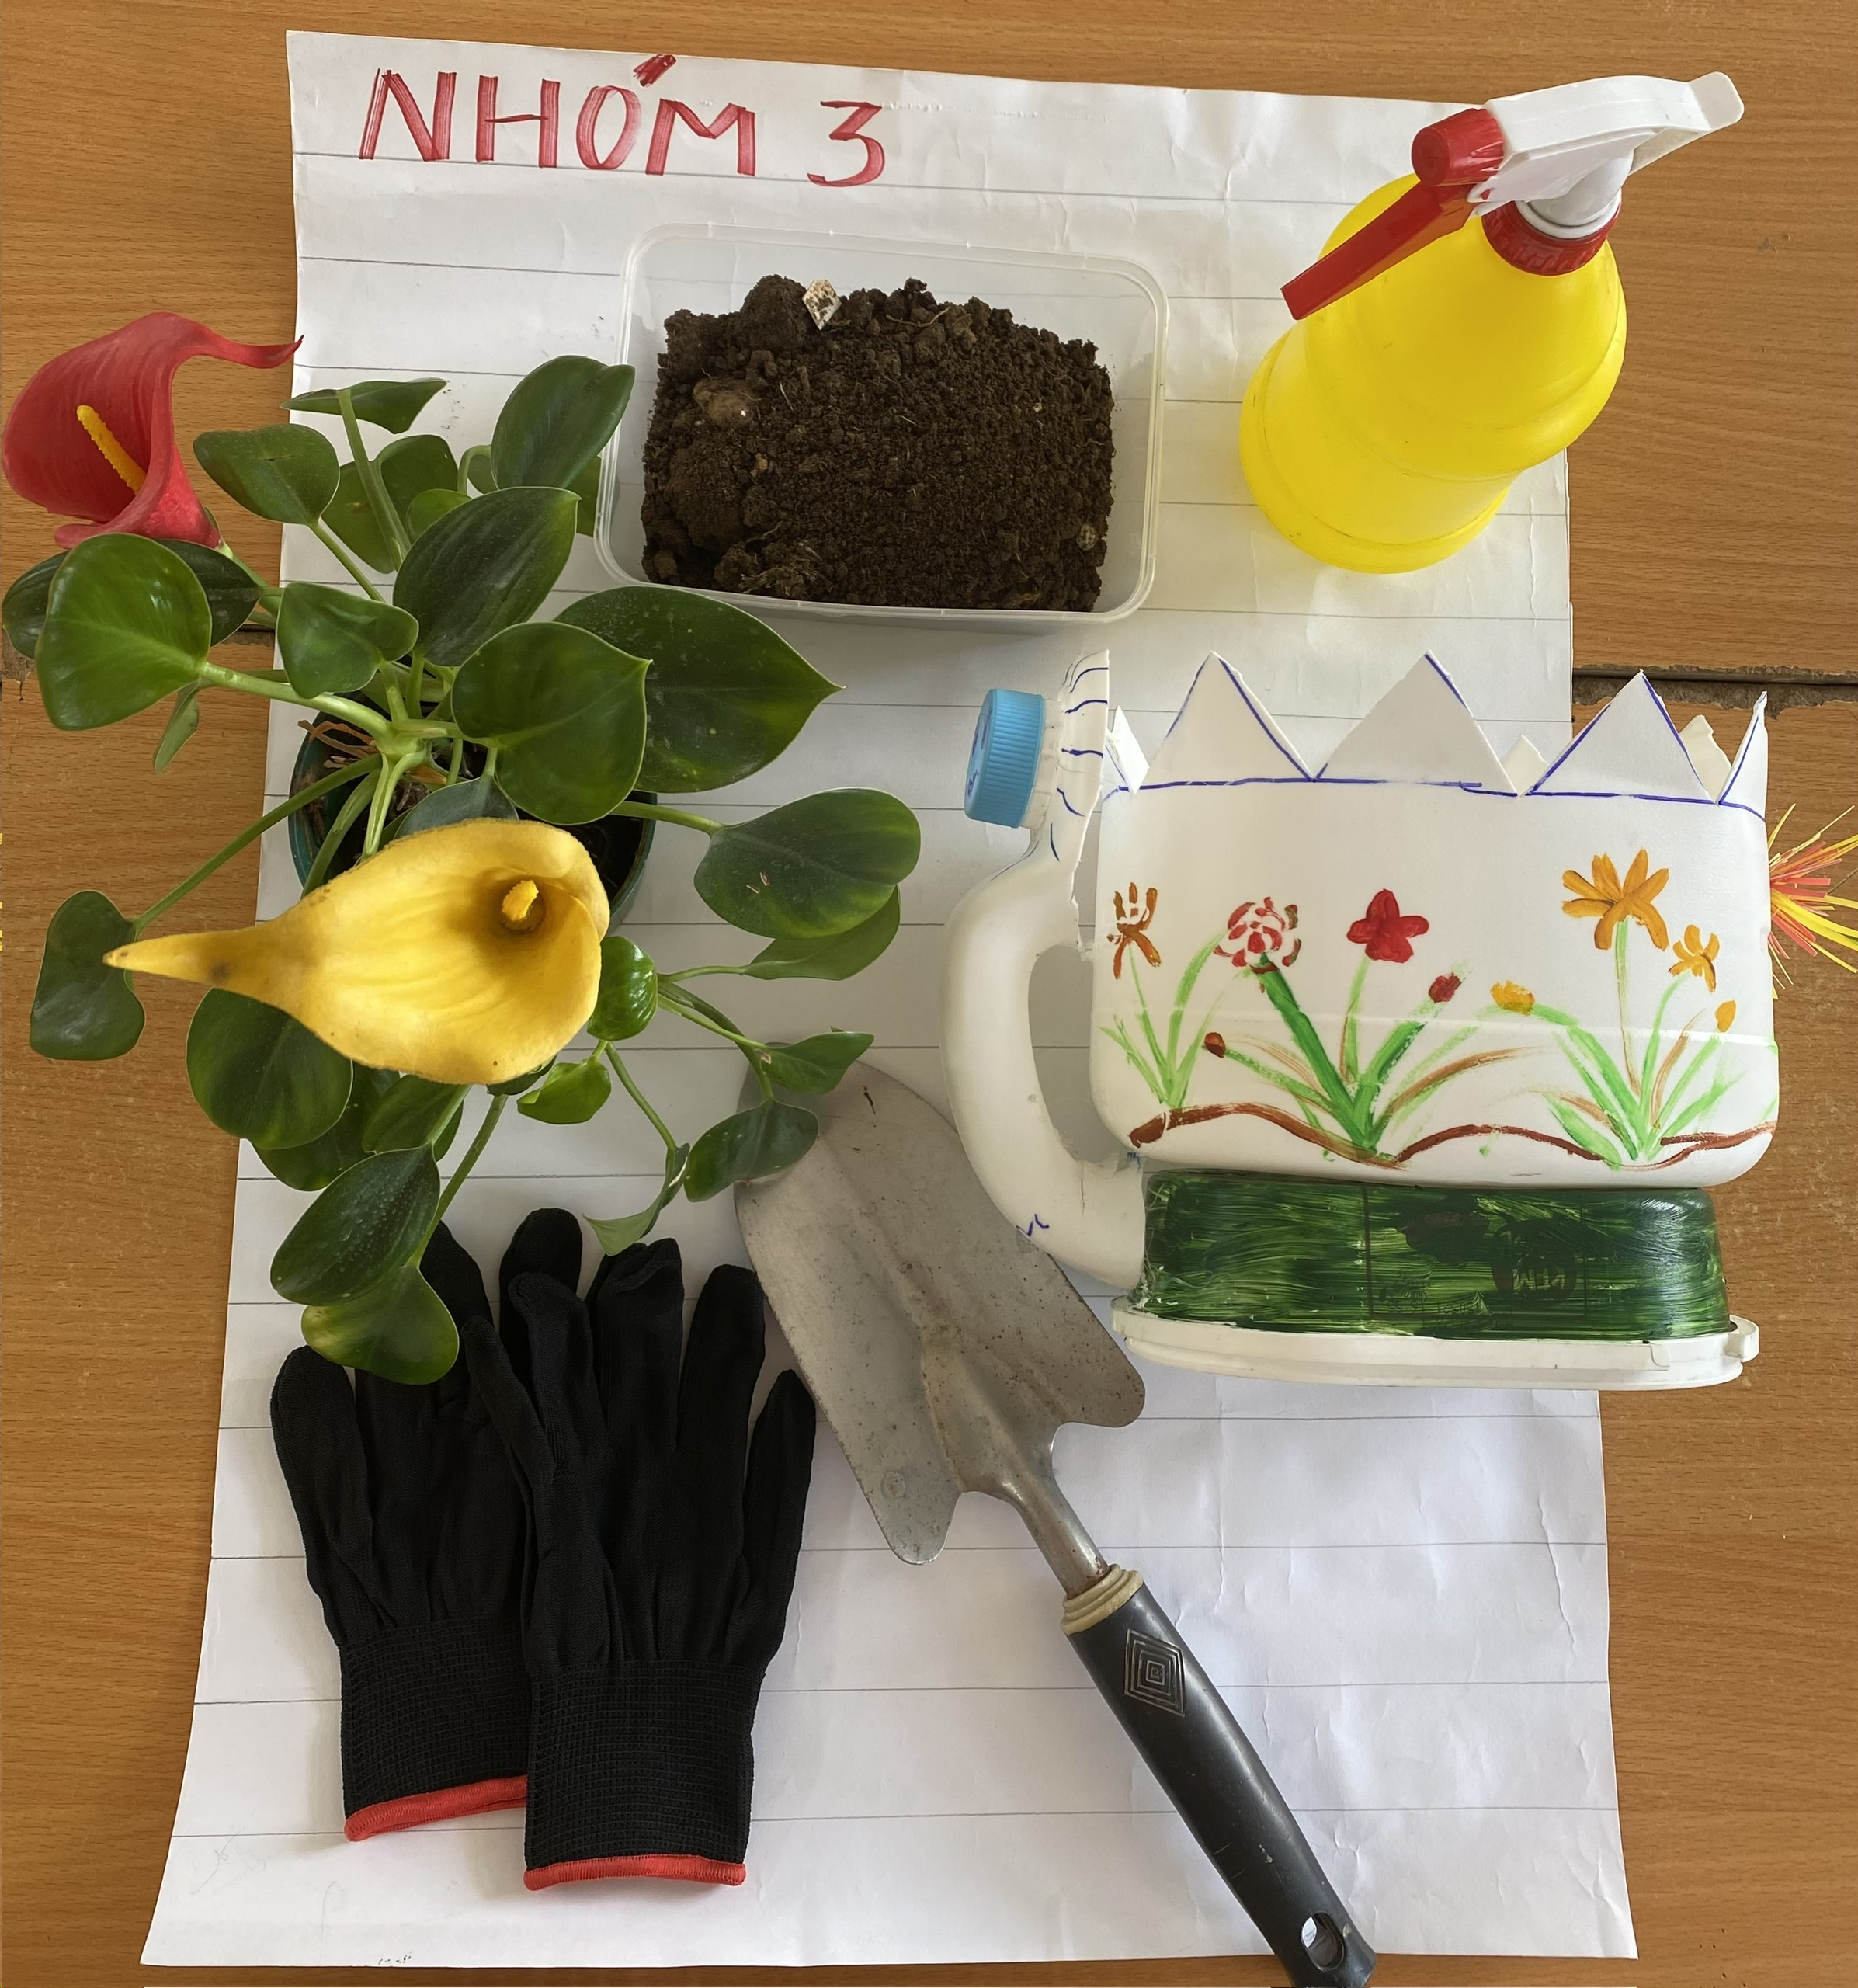

Slide 8
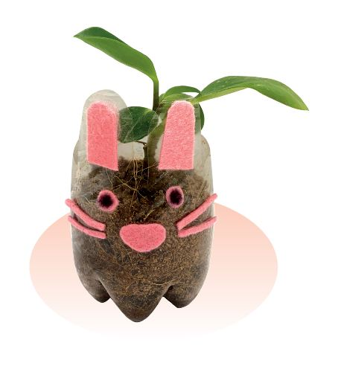
TIÊU CHÍ SẢN PHẨM
➢ Kích thước cây và chậu trồng cây phù hợp với không gian lớp học.
➢ Chậu dùng để trồng cây cảnh được làm từ vật liệu tái chế.
➢ Giá thể (đất trồng, sơ dừa,...) vừa kín gốc, rễ cây.
➢ Cây được trồng chắc chắn trong chậu.
Notes:
GV nêu yêu cầu sản phẩm, trong đó có thể gợi mở cho HS cách làm sử dụng hình vẽ, dán tranh ảnh

Slide 9
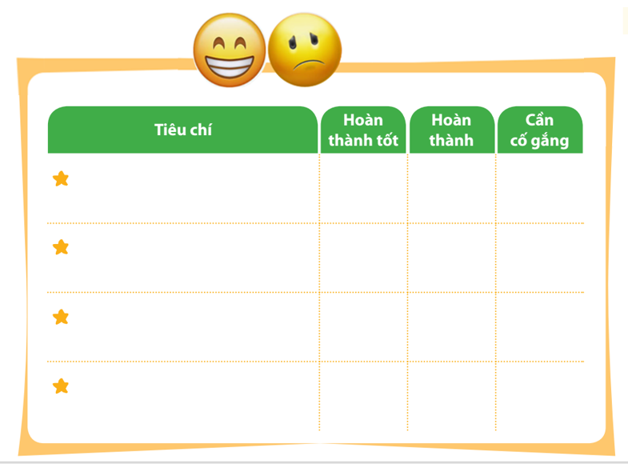



ĐÁNH GIÁ SẢN PHẨM
Thực hiện đánh giá bằng hình dán
Kích thước cây và chậu trồng cây phù hợp với không gian lớp học Chậu dùng để trồng cây cảnh được làm từ vật liệu tái chế
Giá thể (đất trồng, sơ dừa,...) vừa kín gốc, rễ cây
Cây được trồng chắc chắn trong chậu
Notes:
GV hướng dẫn HS đánh giá theo từng tiêu chí bằng hình dán. Có thể tặng thêm hình dán cho điểm sáng tạo, làm nhanh, đẹp

Slide 10
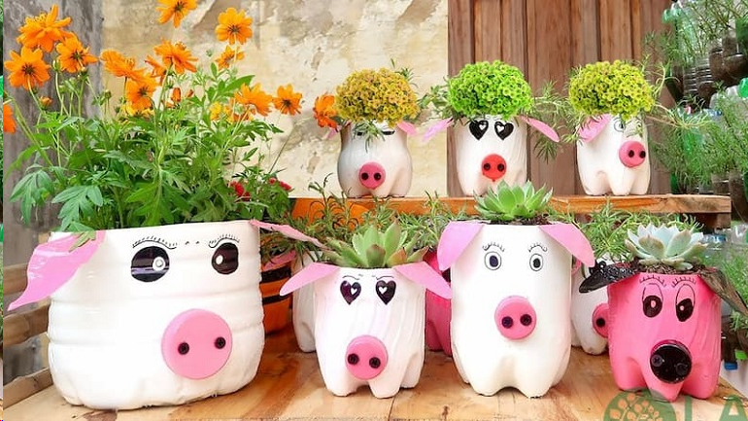

Slide 11
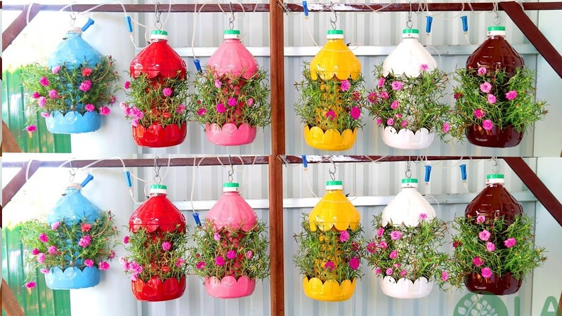

Slide 12
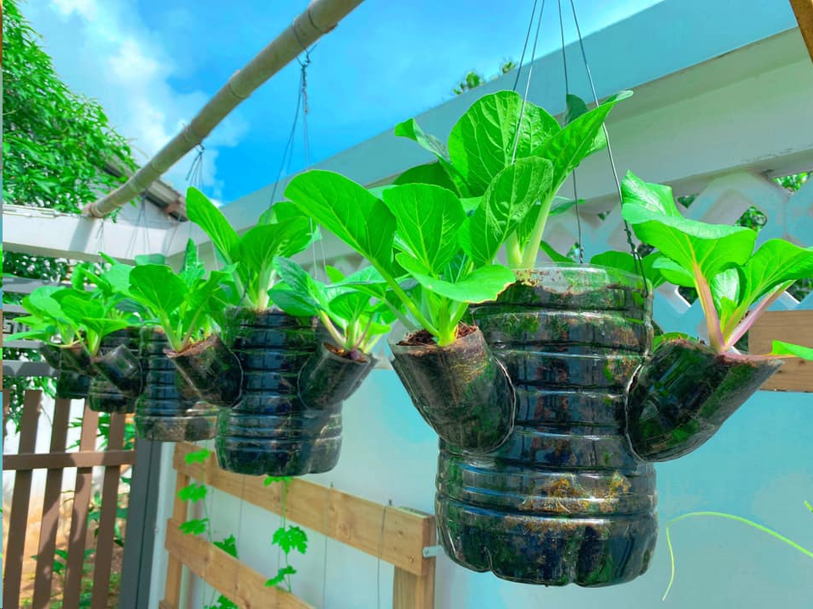

Slide 13
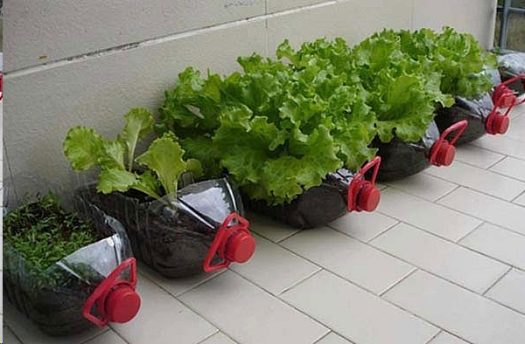

Slide 14

TẠM BIỆT CÁC EM
Notes:
Trong quá trình dạy học, GV thường xuyên khuyến khích HS bằng các câu khen khi HS trả lời đúng

